Slide 1
20240314專題進度簡報
110062135 資工三 丁培軒

Slide 2
研究內容
智慧眼鏡操作
閱讀文獻-應用電腦視覺技術預測市民農園之香蕉成熟時間之研究
熟悉模型訓練-Cats v.s. Dogs classification

Slide 3
應用電腦視覺技術預測市民農園之香蕉成熟時間之研究
研究步驟:
攝影機擷取含有香蕉的畫面
Faster R-CNN圈選香蕉在影像中的位置並分離
利用色度、飽和度、亮度分析進行成熟度初步的判斷
利用分割後的香蕉影像長寬比進行飽滿度的分析
利用經驗值資料庫推斷出香蕉之成熟可採收時間

Slide 4
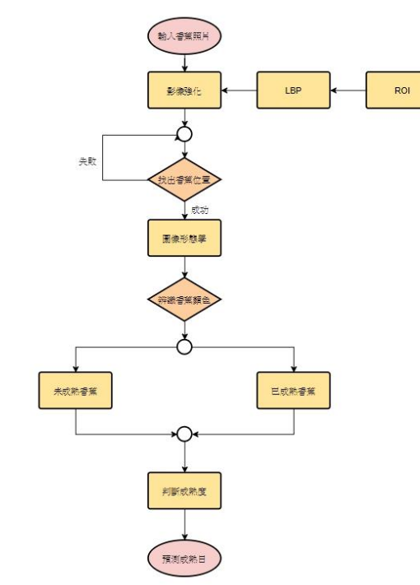

Slide 5
香蕉成熟度
顏色、飽滿度
利用 H 值(色度)、S(飽和度)、V(亮度)分析中的 H 值(色度)做成熟度初步的判斷，再利用長寬比進行飽滿度的分析，並利用季節判斷
H 值11~14:成熟
H 值14~19:即將成熟，帶入公式NN =Rc x (100 - H) x 100 / 90 % ，若NN >= 95%，成熟日期<5天

Slide 6
香蕉成熟度
H 值19~27: 未熟，帶入公式
HH = 27 - H
若HH<5，HHH = HH / 15 x 100%
若HH>5, HHH = HH / 15 x 75%
LL = 4 - 香蕉影像長寬比
LLL = LL / 2.8 x 175
根據成熟度 = HHH + LLL判斷
80-89:夏天10天，冬天15天
70-79:夏天15天，冬天23天
60-69:夏天20天，冬天30天
50-59:夏天30天，冬天45天
40-49:夏天40天，冬天60天
<40:夏天50天，冬天75天

Slide 7
Cat v.s Dog classification
目的 : 熟悉整個training的過程
使用CNN模型
train:約500張
test:約1張
image:100x100

Slide 8
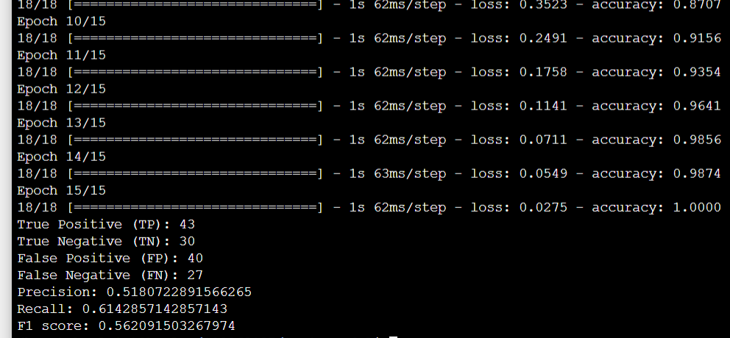

Slide 9
Cat v.s Dog classification
可能改進部分:
training資料集增加
data augmentation
調整CNN模型架構
Regularization

